Slide 1
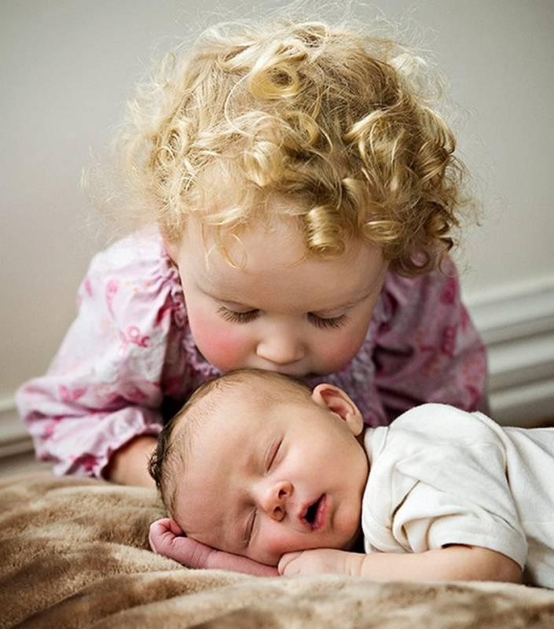
ОСОБЕННОСТИ ФГОС ДОШКОЛЬНОГО ОБРАЗОВАНИЯ

Slide 2
ФГОС ОСНОВА РАЗРАБОТКИ
Конституция Российской Федерации
Конвенция ООН о правах ребенка
№273-ФЗ «Об образовании в Российской Федерации»
Семейный кодекс Российской Федерации
учитывает региональные, национальные и этнокультурные особенности народов Российской Федерации

Slide 3
ФГОС ОБЩИЕ ПОЛОЖЕНИЯ
Стандарт включает в себя требования к:
результатам освоения основной образовательной программы
структуре основной образовательной программы, в том числе требования к соотношению обязательной части основной образовательной программы части, формируемой участниками образовательных отношений, и их объему
условиям реализации основной образовательной программы, в том числе к кадровым, финансовым, материально-техническим психолого-педагогическим и иным условиям

Slide 4
ФГОС направлен на обеспечение
равных возможностей полноценного развития, обучения и воспитания ребенка
духовно-нравственного развития и воспитания детей на уровне дошкольного образования, становление основ их российской гражданской идентичности
формирования общей культуры, развития физических, интеллектуальных, нравственных, эстетических и личностных качеств, формирования предпосылок учебной деятельности, сохранения и укрепления здоровья детей дошкольного возраста
формирования образовательной среды дошкольного образования, обеспечивающей реализацию требований ФГОС

Slide 5
ФГОС должен предусматривать
Относительно детей с ОВЗ
устойчивую тенденцию роста детей с ОВЗ
семейное неблагополучие
строго определенные варианты и формы организации образования каждой категории дошкольников с ОВЗ
необходимость создания сетей ДОУ комбинированного вида с научно-обоснованной регламентацией взаимодействия общего и специального дошкольного образования

Slide 6
ФГОС ТРЕБОВАНИЯ К СТРУКТУРЕ ООП
ООП дошкольного образования разрабатывается и утверждается образовательной организацией в соответствии с требованиями, установленными ФГОС, с учетом примерных основных образовательных программ дошкольного образования

Slide 7
ФГОС ТРЕБОВАНИЯ К СТРУКТУРЕ ООП
Обязательная часть
в полном объеме реализуется во всех образовательных организациях, реализующих основную образовательную программу дошкольного образования - обеспечивает достижение требования к результатам ООП дошкольного образования
Часть, организуемая участниками образовательных отношений
формируется с учетом этнокультурных, демографических, климатических прочих условий, а также в соответствии с индивидуальными запросами ребенка и семьи
Соотношение
60% : 40%

Slide 8
Системные изменения: дошкольное образование
2013 г. 2018 г.
Ведущей является «Учебно-дисциплинарная модель» ориентирована на подготовку к школе с акцентом на академическую составляющую методологии и программ, основана на требованиях к результатам, которые демонстрируют дети
Ведущей является «Личностно-ориентированная модель» направлена на личностно-ориентированный, персонализированный педагогический подход, основана на требованиях к социокультурной образовательной среде дошкольной образовательной организации, обеспечивающих достижение образовательных результатов

Slide 9
Физическое развитие (из стандарта)
Развитие физических качеств…
Правильное формирование опорно – двигательной системы организма, развитие равновесия, координации движений, крупной и мелкой моторики
Правильное выполнение основных движений
Формирование начальных представлений о некоторых видах спорта
Овладение подвижными играми с правилами
Становление целенаправленности и саморегуляции в двигательной сфере
Овладение элементарными нормами и правилами здорового образа жизни…

Slide 10


Цель
гармоничное физическое развитие
формирование интереса и ценностного отношения к занятиям физической культурой
формирование основ здорового образа жизни
Задачи
Оздоровительные
охрана жизни и укрепле- ние здоровья, обеспече- ние нормального функционирования всех органов и систем организма
всестороннее физическое совершенствование функций организма
повышение работоспособности и закаливание
Образовательные
формирование двигате- льных умений и навыков
развитие физических качеств
овладение ребенком элементарными знания- ми о своем организме, роли физических упражнений в его жизни, способах укрепления собственного здоровья
Воспитательные
формирование интереса и потребности в занятиях физическими упражнениями
разностороннее гармо- ничное развитие ребенка (не только физическое, но и умственное, нравственное, эстетическое, трудовое)

Slide 11

Направления физического развития:
Приобретение детьми опыта в двигательной деятельности:
связанной с выполнением упражнений
направленной на развитие таких физических качеств как координация и гибкость
способствующей правильному формированию опорно- двигательной системы организма, развитию равновесия, координации движений, крупной и мелкой моторики
связанной с правильным, не наносящим вреда организму, выполнением основных движений (ходьба, бег, мягкие прыжки, повороты в обе стороны)
Становление целенаправ-ленности и саморегу-ляции в двигательной сфере
Становление ценностей здорового образа жизни, овладение его элементарными нормами и правилами (в питании, двигательном режиме, закаливании, при формировании полезных привычек и др.)

Slide 12
ЦЕЛЬ
ЗАДАЧИ
Принципы физического развития
Дидактические
Систематичность и последовательность
Развивающее обучение
Доступность
Воспитывающее обучение
Учет индивидуальных и возрастных особенностей
Сознательность и активность ребенка
Наглядность
Специальные
непрерывность
последовательность наращивания тренирующих воздействий
цикличность
Гигиенические
Сбалансированность нагрузок
Рациональность чередования деятельности и отдыха
Возрастная адекватность
Оздоровительная направленность всего образовательного процесса
Осуществление личностно- ориентированного обучения и воспитания

Slide 13
ЦЕЛЬ
ЗАДАЧИ
Принципы
Методы физического развития
Наглядный
Наглядно-зрительные приемы (показ физических упражнений, использование наглядных пособий, имитация, зрительные ориентиры)
Наглядно-слуховые приемы (музыка, песни)
Тактильно-мышечные приемы (непосредственная помощь воспитателя)
Словесный
Объяснения, пояснения, указания
Подача команд, распоряжений, сигналов
Вопросы к детям
Образный сюжетный рассказ, беседа
Словесная инструкция
Практический
Повторение упражнений без изменения и с изменениями
Проведение упражнений в игровой форме;
Проведение упражнений в соревновательной форме

Slide 14

ЦЕЛЬ
ЗАДАЧИ
Принципы
Методы
Средства физического развития
Формы физического развития
Физкультурные занятия
Занятия по плаванию
Двигательная активность, занятия физкультурой
Закаливающие процедуры
Утренняя гимнастика
Подвижные игры
Корригирующая гимнастика
Физкультминутки
Гимнастика пробуждения
Эколого-природные факторы (солнце, воздух, вода)
ЛФК
Физкультурные упражнения на прогулке
Спортивные игры, развлечения, праздники и соревнования
Ритмика
Психогигиенические факторы (гигиена сна, питания, занятий)
Кружки, секции
Музыкальные занятия
Самостоятельная двигательно-игровая деятельность детей

Slide 15
Здоровьесберегающие технологии
Технология – научное прогнозирование и точное воспроизведение педагогических действий, которые обеспечивают достижение запланированных результатов
Здоровьесберегающие технологии – это технологии, направленные на сохранение здоровья и активное формирование здорового образа жизни и здоровья воспитанников
Медико-профилактические
организация мониторинга здоровья дошкольников
организация и контроль питания детей
физического развития дошкольников
закаливание
организация профилактических мероприятий
организация обеспечения требований СанПиНов
организация здоровьесберегающей среды
Физкультурно-оздоровительные
развитие физических качеств, двигательной активности
становление физической культуры детей
дыхательная гимнастика
массаж и самомассаж
профилактика плоскостопия и формирования правильной осанки
воспитание привычки к повседневной физической активности и заботе о здоровье

Slide 16
Медико-профилактические здоровьесберегающие технологии
Физкультурно-оздоровительные здоровьесберегающие технологии
Психологическая безопасность
Комфорт-ная органи-зация
режимных моментов
Оптималь-ный двига-тельный
режим
Правильное распределение интеллектуаль-ных и физических нагрузок
Доброжела-тельный стиль общения взрослого с детьми
Целесообра-зность в применении приемов и методов
Использование прие-мов релак-сации в режиме дня
Оздоровительная направленность воспитательно - образовательного процесса
Учет
гигиенических требо-ваний
Создание
условий для
оздорови-тельных режимов
Бережное
отноше-ние к нервной
системе ребенка
Учет инди-видуальных особеннос-тей и инте-ресов детей
Предоста-вление ребенку
свободы выбора
Создание
условий для
самореа-лизации
Ориента-ция
на зону
ближай-шего развития

Slide 17
Медико-профилактические здоровьесберегающие технологии
Физкультурно-оздоровительные здоровьесберегающие технологии
Психологическая
безопасность
Оздоровительная направленность
воспитательно - образовательного
процесса
Виды здоровьесберегающих технологий
Технологии сохранения
и стимулирования здоровья
стретчинг
ритмопластика
динамические паузы
подвижные и спортивные игры
релаксация
различные гимнастики
Технологии обучения
здоровому образу жизни
физкультурные занятия
проблемно-игровые занятия
коммуникативные игры
занятия из серии «Здоровье»
самомассаж
биологическая обратная связь (БОС)
Коррекционные технологии
арттерапия
технологии музыкального воздействия
сказкотерапия
цветотерапия
психогимнастика
фонетическая ритмика

